Slide 1
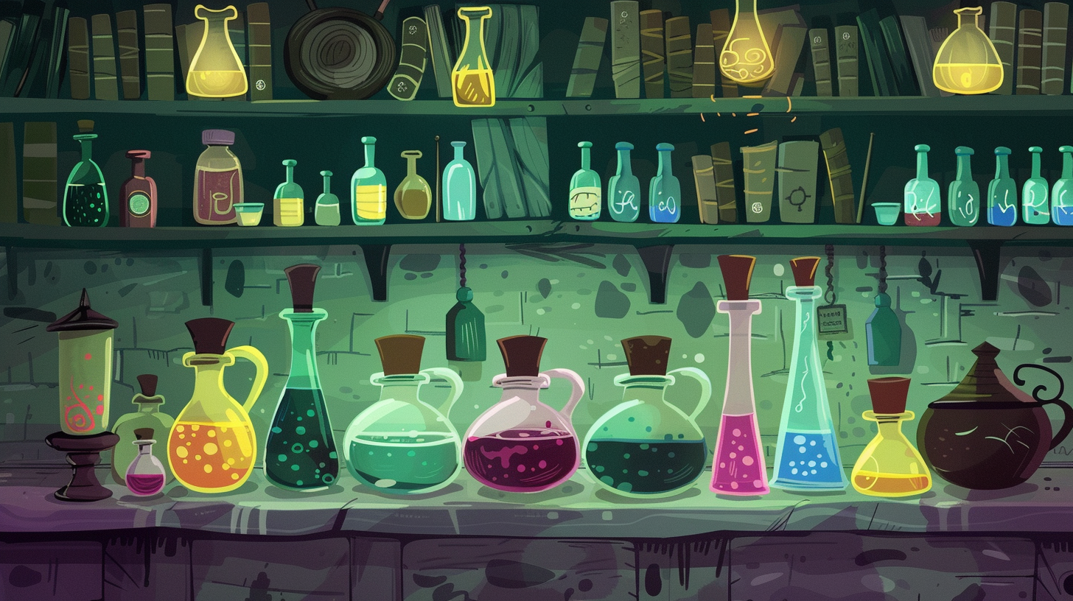





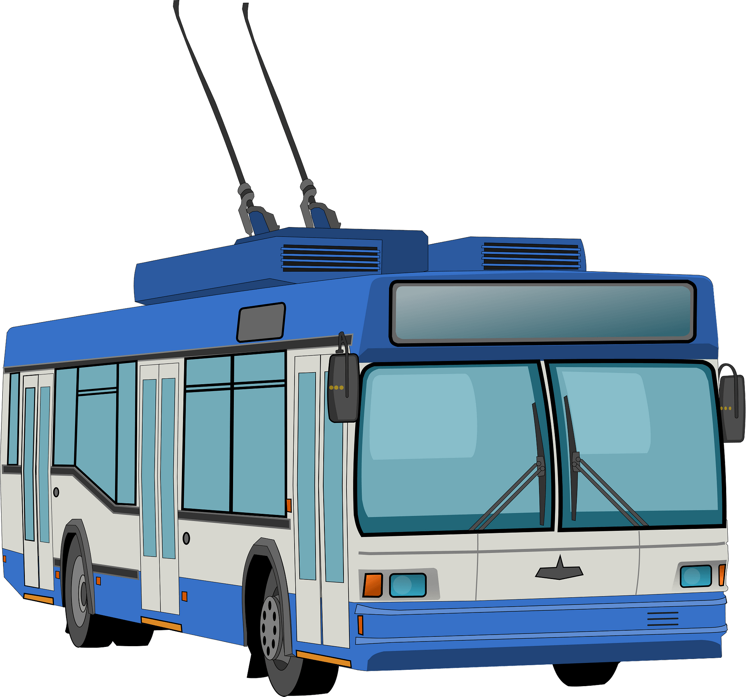

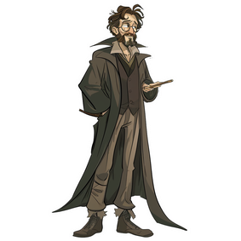
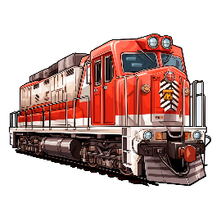



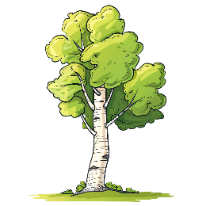


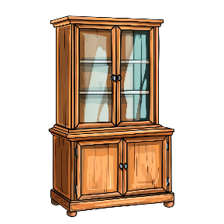

ПЛА
КЛА
ВЛА
ХЛА
БЛУ
ГЛУ
ФЛУ
СЛУ
ШЛЭ
ЖЛЭ
ГЛЭ
ЗЛЭ

